Slide 1
SIC021 -PPT -SESI 11 PEMROGRAMAN WEB
Dedi Aridarma, S.Kom., M.Kom.

Slide 2
Struktur Perulangan PHP
Struktur perulangan atau looping digunakan untuk mempermudah intruksi pada program untuk melakukan proses mengulang beberapa baris perintah sesuai dengan perintahnya.

Slide 3
Struktur Perulangan PHP
Kondisi awal dari perulangan
Perintah program yang akan diulang
Kondisi akhir dimana perulangan akan berhenti.

Slide 4
Struktur Perulangan PHP
Perulangan For
Perulangan While
Perulangan Do/While
Perulangan Foreach

Slide 5
Perulangan For
3 ekspresi yang mana ekspresi tersebut masing-masing dipisahkan oleh tanda titik koma (;).
Initialization (Inisialisasi) untuk menentukan variable awal untuk pengulangan.
Condition (Kondisi Terminasi) untuk menghentikan fungsi pengulangan.
Increment / Decrement untuk mengaktifkan pengulangannya bisa maju atau mundur.

Slide 6
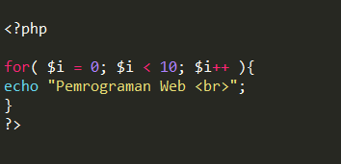
Perulangan For

Slide 7
Perulangan For
Nilai/variable $i = 0 yang pertama untuk nilai awal , hitungan akan dimulai dari nol (0)
nilai $i < 10 yang kedua berfungsi untuk menentukan banyak jumlah perulangannya, selama condition bernilai TRUE, maka perulangan akan terus dilakukan. Condition ini akan diperiksa pada tiap perulangan, dan hanya jika hasilnya FALSE, maka proses perulangan berhenti.
$i++ yang ketiga menandakan bahwa $i akan selalu bertambah selama jumlah nya kurang dari 10.

Slide 8
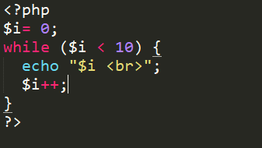
Perulangan While

Slide 9
Perulangan Do/While
Perbedaan Do/While dengan while terletak pada memulai pengulangan.
Perulangan Do/While akan selalu melakukan pengulangan sebanyak 1 kali, kemudian melakukan pengecekan kondisi.
Sedangkan perulangan while akan mengecek kondisi terlebih dahulu, baru melakukan pengulangan, perulangan while akan melakukan perulangan jika kondisi (syarat) terpenuhi (true).

Slide 10
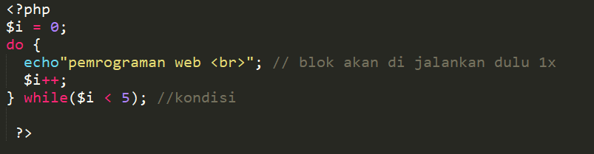
Perulangan Do/While

Slide 11
Perintah Break
Perintah break berguna untuk menghentikan perulangan atau sebuah proses sehingga sisa proses perulangan tidak akan dijalankan.
Untuk perintah break biasanya membuat logika IF untuk menentukan kapan perintah break akan dijalankan.

Slide 12
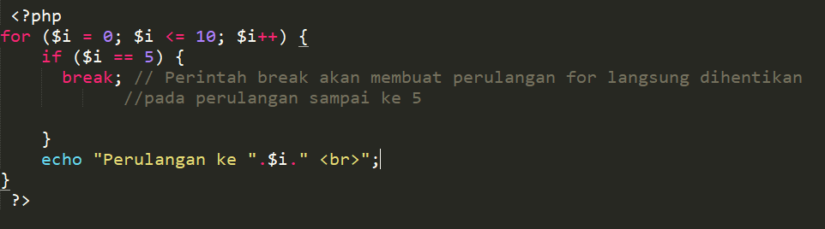
Perintah Break

Slide 13
Perintah Continue
Perintah Continue hanya akan menghentikan perulangan untuk 1 iterasi saja, kemudian proses berikutnya akan dilanjutkan

Slide 14
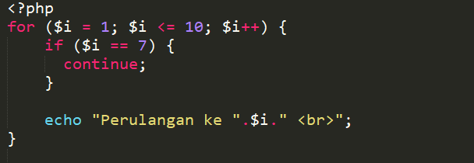
Perintah Continue

Slide 15
ARRAY
Array adalah struktur data yang memungkinkan untuk menyimpan beberapa nilai dalam satu variabel.
Elemen-elemen ini disimpan sebagai pasangan nilai-kunci.
Elemen pada array boleh memiliki tipe data yang berbeda

Slide 16
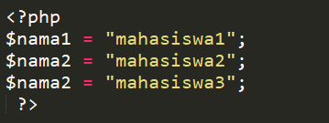
ARRAY
Contoh jika ingin menyimpan variable nama mahasiswa, tanpa menggunakan array, maka akan menciptakan banyak variabel untuk menyimpan nama mahasiswa yang berbeda.

Slide 17
Tipe Data ARRAY
Numeric array jenis array dimana index elemen yang terdapat didalamnya di definisikan dengan angka, index pertama dimulai dengan angka “0” dan seterusnya.
Array associative mengdefinisikan index-nya menggunakan nama untuk dapat mengakses nilai dari elemen array tersebut

Slide 18
Tipe Data ARRAY
Multidimensional Array adalah metode penyimpanan nilai data array lebih dari satu array (array didalam array). Array multidimensi berguna untuk menyimpan nilai variabel dengan banyak data, Array multidimensi lebih efisien dalam pemakai karna mampu menampung banyak data.

Slide 19
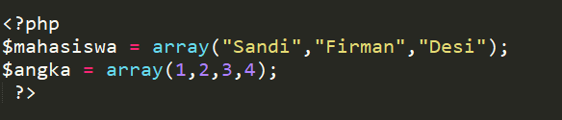
Cara Penulisan ARRAY
Cara lama sebelum PHP versi 5.4

Slide 20
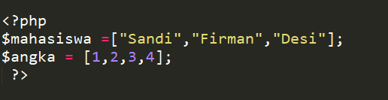
Cara Penulisan ARRAY
Penulisan Array dengan cara baru

Slide 21
Menampilkan ARRAY
Untuk menampilkan elemen array untuk developer/programer dalam mengecek array menggunakan
Var_dump
Print_r
Untuk menampilkan elemen array untuk user dapat menggunakan perulangan for / foreach

Slide 22
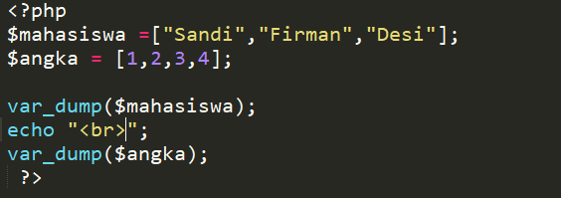
Menampilkan ARRAY

Slide 23
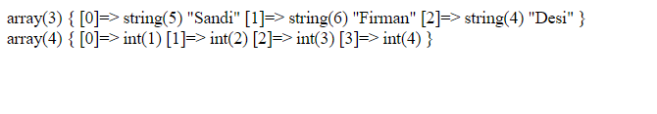
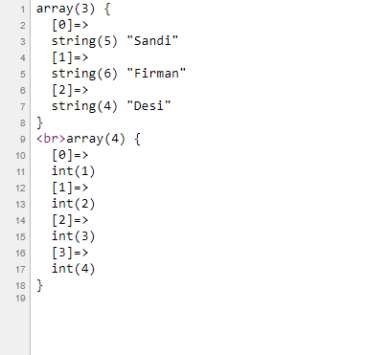
Menampilkan ARRAY

Slide 24
Foreach
Foreach adalah perulangan yang khusus digunakan untuk array.
indexed array (array berindex)
associative array (array asosiatif)
nilai objek (Class)

